Slide 2
আজকের অনলাইন ক্লাসে সবাইকে স্বাগতম ও শুভেচ্ছা

Slide 3
শিক্ষক পরিচিতি
মোঃ সাজ্জাদুর রহমান
সহকারী শিক্ষক
জালিয়ারপাড় সপ্রাবি,
কোম্পানীগঞ্জ,সিলেট

Slide 4
পাঠ পরিচিতি
শ্রেণি;পঞ্চম
বিষয়;আমার বাংলা বই
মূলপাঠ;এই দেশ এই মানুষ
বিশেষ পাঠ;আমাদের সৌভাগ্য…..আপনজন।

Slide 5
শিখনফল
শোনা-১.২.১ উচ্চারিত পঠিত বাক্য ,কথা মনোযোগ সহকারে শুনবে। বলা-২.২.১ গল্প শুনে মূল বিষয় বুঝতে পারবে।
১.১.২ যুক্তবর্ণ সহযোগে তৈরি শব্দযুক্ত বাক্য স্পষ্ট ও শুদ্ধভাবে বলতে পারবে।
১.৩.৩ শুদ্ধ উচ্চারণে প্রশ্ন করতে ও উত্তর দিতে পারবে।
পড়া-২.৭.২ বাংলাদেশের প্রাকৃতিক বৈচিত্র বিষয়ে বর্ণনা পড়ে বুঝতে পারবে।
লেখা-১.৪.২ যুক্তব্যঞ্জন ভেঙে নতুন শব্দ লিখতে পারবে।

Slide 6
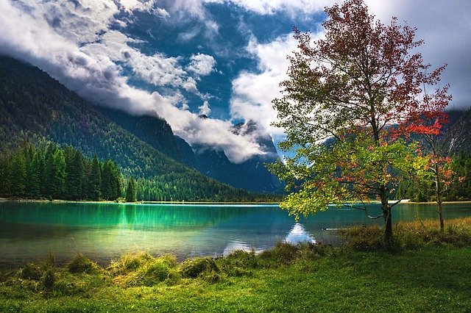
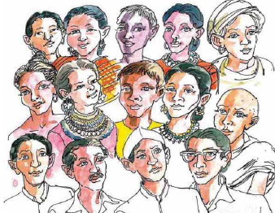
এসো ছবি দেখি
ছবি গুলো দেখে তোমরা কি জানতে পারলে

Slide 7
আজকের পাঠ
এই দেশ এই মানুষ
পাঠ্যাংশঃআমাদের সৌভাগ্য……… আপনজন।

Slide 8
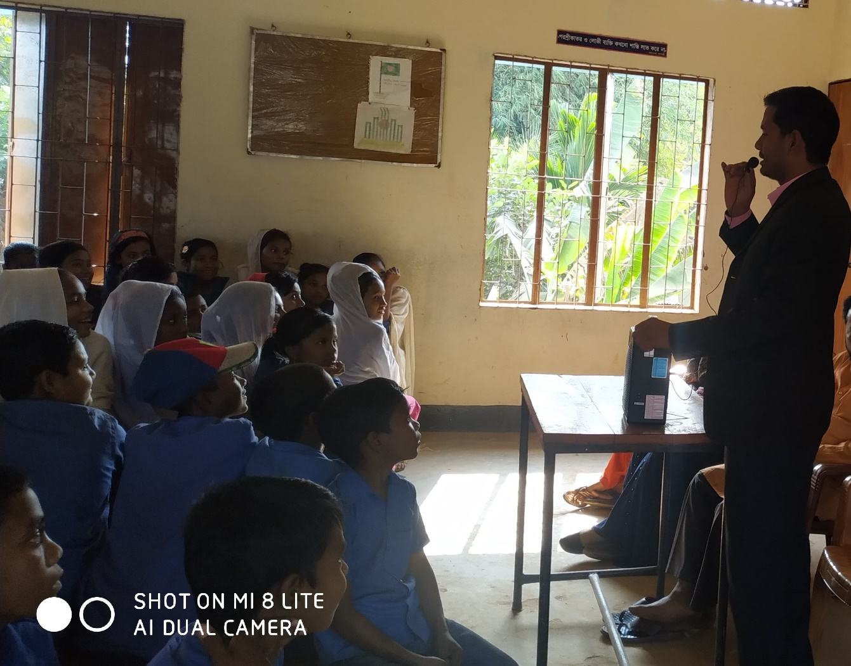
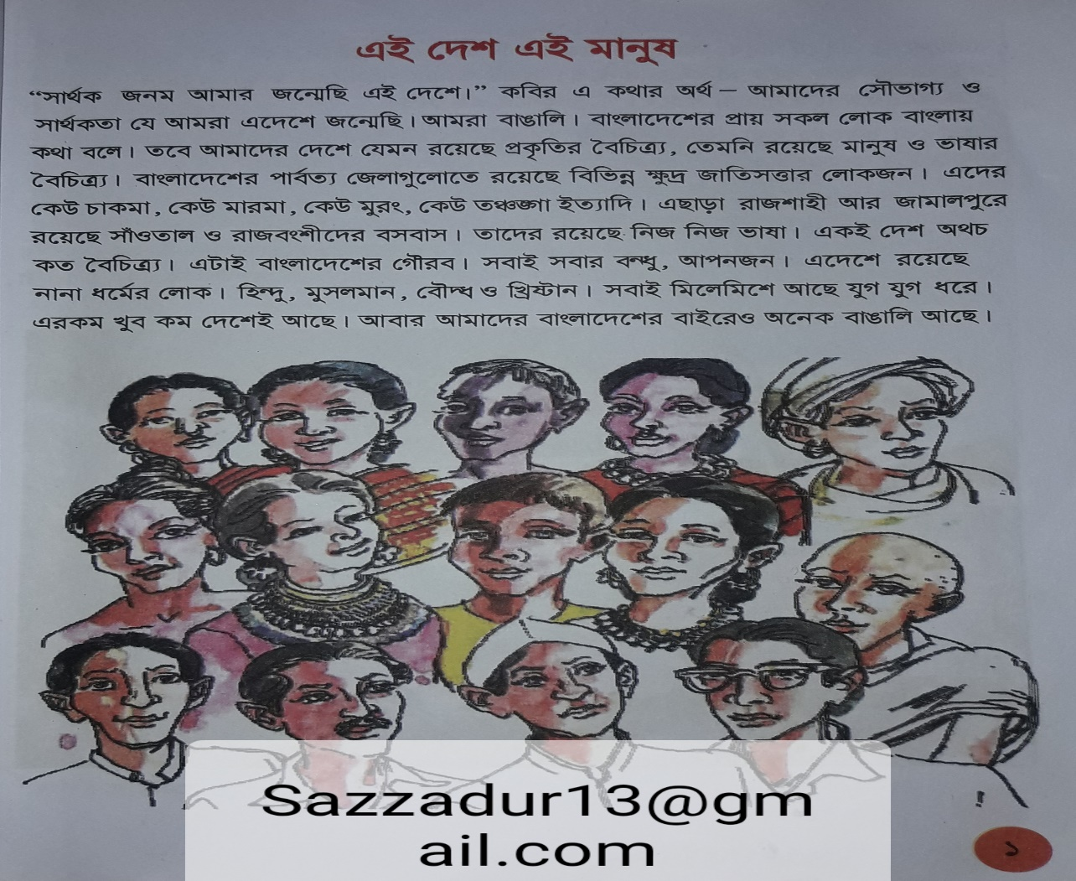
শিক্ষকের আদর্শ পাঠ

Slide 9
নতুন শব্দের অর্থ জেনে নেই
সৌভাগ্য
ভাল ভাগ্য
প্রকৃতি
নিসর্গ
বৈচিত্র্য
বিভিন্নতা
গৌরব
অহংকার

Slide 10
যুক্তবর্ণ গুলো ভেঙে লিখ ও নতুন শব্দ তৈরি কর।
জন্মেছি
ন্ম
ন
ম
জন্ম, জন্মগ্রহণ।
তঞ্চঙ্গা
ঞ্চ
ঞ
চ
অঞ্চল,চঞ্চল
জন্মেছি—সার্থক জনম আমার জন্মেছি এদেশে।
তঞ্চঙ্গা—তঞ্চঙ্গা আদিবাসি এই দেশে বাস করে।

Slide 11
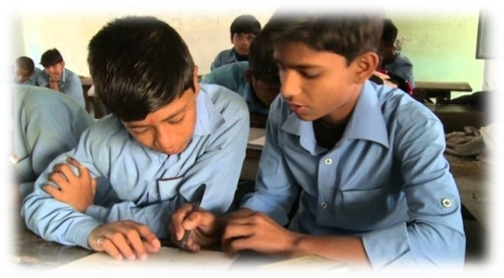
জোড়ায় কাজ
শব্দগুলো পাঠ থেকে নিয়ে খাতায় অর্থ লিখঃ
সার্থক,সৌভাগ্য,বৈচিত্র্য,চাকমা,গৌরব।

Slide 12
দলীয়
কাজ
প্রশ্নগুলোর উত্তর নিজ নিজ খাতায় লেখ
বাংলাদেশে বাঙালি ছাড়া আর কারা বাস করে?
এই পাঠে কয় ধরনের ক্ষুদ্র জাতিসত্তার লোকজনের উল্লেখ আছে?
কে আমাদের খাদ্য জোগান দেন ?

Slide 13
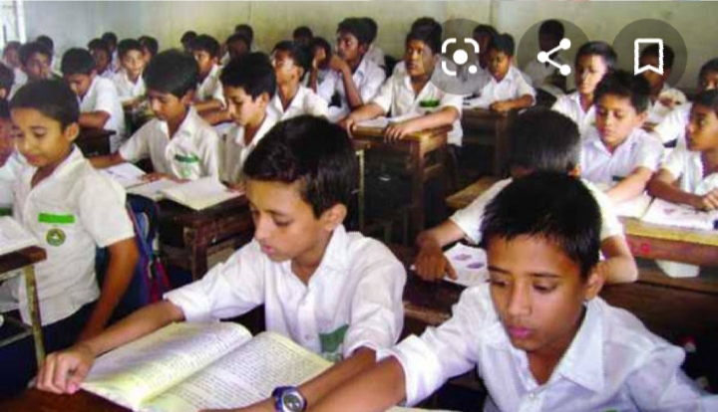
শিক্ষার্থীর নিরব পাঠঃ

Slide 14
মূল্যায়ন
আমাদের দেশে কয় ধর্মের মানুষ বাস করে?
কে আমাদের খাদ্যের জোগান দেন?
বাংলাদেশের বিভিন্ন ধর্মের পাঁচটি উৎসবের নাম লেখ।

Slide 15
বাড়ির কাজ
তোমাদের বাড়ির আশেপাশে কোন কোন শ্রেণি পেশার মানুষ বাস করে পাঁচটি বাক্যে লিখ।

Slide 16
ধন্যবাদ তোমাদের সবাইকে

